Slide 1
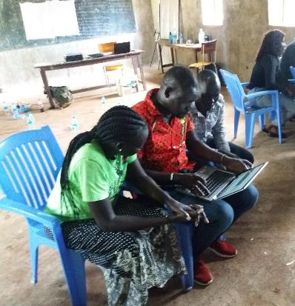
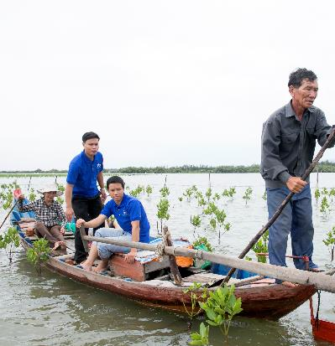
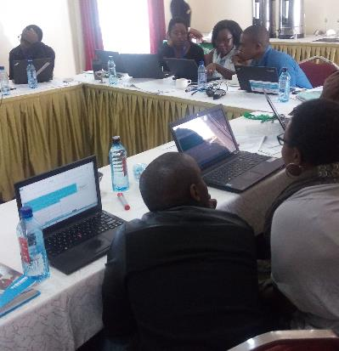
Capacitación en la Herramienta de Gestión Ambiental

Slide 2
Objetivos de la capacitación
Al final de la sesión, los participantes comprenderán:
por qué promovemos la gestión ambiental en los programas humanitarios y de desarrollo;
qué pretende hacer la herramienta;
cuándo usar la herramienta;
quién debe usar la herramienta, y
cómo usar la herramienta.
Practique el uso de la herramienta usando un escenario desde el contexto humanitario o de desarrollo.

Slide 3
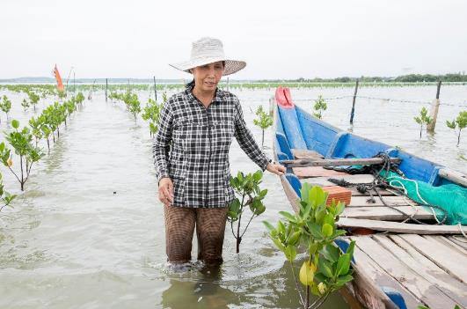
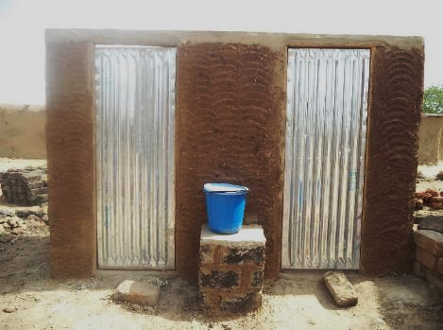
¿Qué es la gestión ambiental?
El uso sostenible y la gestión de recursos, actividades de restauración activa y acciones que resultan en la adaptación positiva de las comunidades vulnerables.
Restablecimiento de plantaciones de manglares en el centro de Vietnam. Los manglares sirvieron tanto para restaurar las poblaciones de peces como para actuar como una barrera natural contra tormentas y marejadas, protegiendo los activos de la comunidad.
El uso de materiales locales para la construcción de instalaciones de letrinas durante la respuesta humanitaria en Camerún reduce la amenaza de deforestación.
Notes:
Explique que la gestión ambiental se puede practicar en cualquier contexto, desde la emergencia, la recuperación hasta el desarrollo a largo plazo. Esto se debe a que las actividades son amplias y abarcan una variedad de sectores (según los dos ejemplos en la diapositiva).

Slide 4
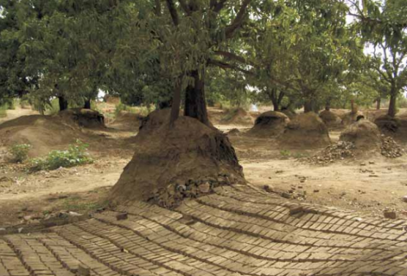
¿Por qué la gestión ambiental?
Como profesionales:
Los problemas ambientales pueden ser factores subyacentes y contribuyentes a las crisis a corto y largo plazo.
Abordar y adaptarse a un clima cambiante es imprescindible para todos, especialmente para las comunidades vulnerables en las que trabajamos.
Las intervenciones humanitarias y de desarrollo también pueden causar impactos negativos en el medio ambiente y agravar los problemas ambientales subyacentes y exacerbar el riesgo y la vulnerabilidad.
Como agencias católicas:
La gestión es un componente de la doctrina social católica.
Se apega a Laudato S i’ (segunda encíclica del Papa Francisco) en respuesta al “clamor de la tierra y el clamor de los pobres”.
Caso de negocios:
Cumplimiento y acreditación con donantes; vinculado con CHS
La producción de ladrillos destruye las arboledas de mango - Nyala, Sudán (Programa de las Naciones Unidas para el Medio Ambiente (PNUMA ) 2008)
“UNEP”
Notes:
Destrucción de medios de vida y deforestación como resultado de la producción de ladrillos para operaciones humanitarias en Darfur. Pozos secos debido a la sobreperforación para obtener agua por parte de organizaciones humanitarias en Afganistán. Medios de vida en ruinas debido al exceso de provisiones de barcos pesqueros y el consiguiente agotamiento de las poblaciones de pesca en Sri Lanka después del tsunami. El incumplimiento de las normas de tratamiento de residuos que conducen a la contaminación ambiental en Haití y el mayor brote de cólera en la historia reciente. Estos ejemplos ilustran cómo los actores humanitarios o de mantenimiento de la paz, al no tener en cuenta las cuestiones ambientales, socavan su propósito: salvar vidas y preservar y restaurar los medios de vida humanos.
Laudato Si’ proclamó un desafío audaz para el mundo. Daba una expresión largamente esperada a un creciente sentido de urgencia de una manera poderosa e inspiradora. Reunió varias voces, cristianas, no cristianas, científicas, poéticas, que han resonado en exigir acciones sobre el cambio climático, la pérdida de biodiversidad, el desperdicio y otras amenazas a la tierra, nuestro hogar común. Estas muchas voces parecían apuntar a una verdad difícil e incómoda. En palabras del Papa Francisco, necesitamos una “redefinición del progreso” (Laudato Si' #194); dado que la trayectoria actual está fallando a las personas y al planeta. El clamor de la tierra y el clamor de los pobres, si los escuchamos, atraen nuestra atención hacia las mismas prácticas irresponsables, la explotación y los modelos de desarrollo que pueden parecer avances en el papel, pero en realidad se interponen en el camino de la prosperidad de las personas y el medio ambiente que habitan. Esta fue una convicción básica de la encíclica del Papa: “La misma lógica que dificulta tomar decisiones drásticas para invertir la tendencia al calentamiento global es la que no permite cumplir con el objetivo de erradicar la pobreza”. (Laudato Si' # 175).

Slide 5
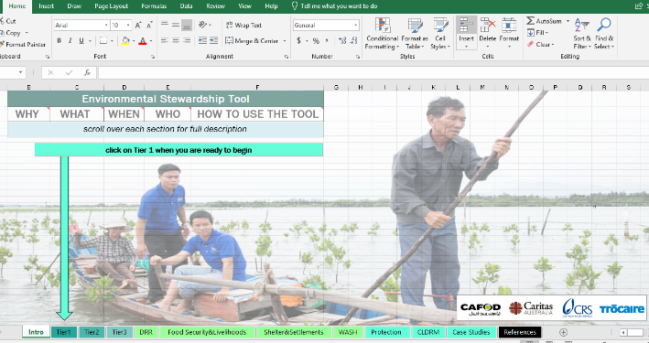
Herramienta de Gestión Ambiental - antecedentes
Finalizada en mayo de 2019, la Herramienta de Gestión Ambiental se desarrolló como parte de la Iniciativa de coordinación de RRD/resiliencia en Caritas Australia, CAFOD, CRS y Trocaire.
La Herramienta de Gestión Ambiental fue desarrollada por el grupo de coordinación de RRD/resiliencia.
3 rondas de revisión por más de 30 puntos focales de agencias de CI para RRD, Alimentación/ Medios de vida, Seguridad, Monitoreo y evaluación (M&E), Protección, Refugio/asentamientos, WASH junto con gerentes de proyecto, jefes de programas, personal de M&E
La herramienta fue puesta a prueba en 6 países (Australia, República Democrática del Congo (RDC), Ruanda, Kenia, India, Indonesia).
Notes:
esta herramienta se derivó de un registro de riesgos ambientales desarrollado por los equipos de Refugio y asentamientos y WASH del departamento de Respuesta Humanitaria (HRD, por sus siglas en inglés) en CRS. Además, se realizó una revisión de varias herramientas de la industria, algunas de las cuales se incorporaron al contenido de la Herramienta de Gestión Ambiental.

Slide 6
Herramienta de Gestión Ambiental - ¿qué es?
Herramienta de Excel que permite la identificación rápida de los impactos ambientales de los sistemas naturales y artificiales junto con cuestiones de protección dentro de las zonas de actividades del programa.
Identifica cómo se ven estos impactos ambientales en el contexto específico.
Registra el nivel de “riesgo” que puede tener cada uno de estos impactos (bajo, medio y alto).
Proporciona orientación específica por sector (RRD, Seguridad alimentaria/Medios de vida, Refugio/asentamientos, WASH) sobre cómo las actividades del programa pueden mitigar el riesgo identificado.
La herramienta se debe utilizar para facilitar una conversación con el equipo de diseño del proyecto sobre los posibles impactos ambientales negativos y las estrategias para abordarlos.

Slide 7
Limitaciones de la Herramienta de Gestión Ambiental
No es una evaluación de impacto ambiental (EIA, por sus siglas en inglés ), sino un precursor del proceso de EIA.
La Herramienta de Gestión Ambiental no le dará las respuestas correctas o incorrectas, pero le dará una indicación de los temas para explorar más a fondo sobre los impactos ambientales de las intervenciones propuestas.
Es solo una herramienta de organización interna. Se deben cumplir otras normas ambientales nacionales.
Si bien la herramienta puede señalar posibles problemas de política y abogacía , no ofrece orientación sobre cómo abordarlos.

Slide 8
Herramienta de Gestión Ambiental – ¿quién la usa y cuándo?
Generalmente, el equipo de diseño la utiliza durante la fase de diseño del programa una vez que ya se ha identificado un borrador de marco de resultados o un proyecto de actividades .
Tiempo estimado: entre 1 y 4 horas, según el contexto y el tamaño del programa
Equipo de diseño del programa: el equipo de diseño del programa puede consistir, pero no se limita a, personal de la agencia/socio junto con representantes del gobierno, miembros de la comunidad o cualquier otra persona involucrada en el diseño/implementación del programa.
Notes:
además de la etapa de diseño del proyecto, la Herramienta de Gestión Ambiental también se puede utilizar durante el ciclo del proyecto. Por ejemplo, podría usarse para establecer una línea de base inicial para monitorear cómo el programa ha mejorado las condiciones ambientales durante o después del proyecto.

Slide 9
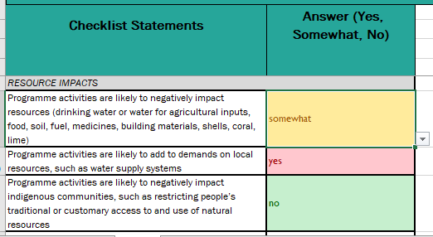
Familiarizarse con la herramienta…
Tómese un tiempo para familiarizarse con la herramienta, concéntrese en ver solo el/la :
identificación de riesgos (Nivel 1)
perfil de riesgos (Nivel 2)
registro de riesgos y mitigación (Nivel 3)

Slide 10
Ejemplos de declaraciones de riesgo
Declaración de lista de verificación | Ejemplo de declaración de riesgo
Impactos de recursos
Es probable que las actividades del programa tengan un impacto negativo en los recursos (agua potable o agua para insumos agrícolas, alimentos, tierra, combustible, medicamentos, materiales de construcción, conchas marinas, corales, cal). | La deforestación de las zonas locales (especialmente las cercanas a las fuentes de agua) puede conducir a la erosión del suelo y reducir la tasa de recarga de los manantiales.
Impactos culturales y desplazamiento
Es probable que las actividades del programa tengan un impacto negativo en zonas cultural o arqueológicamente sensibles que son importantes para la comunidad local u otras partes interesadas. | La introducción de semillas híbridas de fuera de la región da como resultado la pérdida de variedades de semillas tradicionales en la zona, lo cual es una pérdida cultural masiva.
Impactos biofísicos
Es probable que las actividades del programa afecten negativamente la pendiente o la estabilidad del suelo o involucren maquinaria pesada | Un proyecto de campamento requiere la compactación de la tierra, lo que conduce a la degradación de la tierra, lo que la hace más propensa a los deslizamientos de tierra y pone en riesgo la vida de las comunidades.
Notes:
cuando se identifican riesgos potenciales (de acuerdo con las declaraciones en el Nivel 1, es muy importante desarrollar una comprensión plena de estos riesgos para que se puedan analizar detenidamente, reducir y gestionar. Esta diapositiva presenta algunos ejemplos de cómo articular aún más algunas de las declaraciones de la lista de verificación en contextos específicos. Please revise source document as it seems to be missing the word “of”.

Slide 11
Continuación de ejemplos de declaraciones de riesgo
Declaración de la lista de verificación | Ejemplo de declaración de riesgo
Calidad del agua y del aire
Es probable que las actividades del programa requieran el uso de pesticidas, fertilizantes u otros químicos peligrosos. | Distribución de fertilizantes químicos a los agricultores que podrían ingresar al sistema de agua y causar serios problemas de salud pública.
Es probable que las actividades del programa generen productos de desecho, como aguas residuales líquidas y/o desechos sólidos. | La distribución de kits de emergencia ocurrirá en una zona sin sistemas de gestión de residuos sólidos, lo que conducirá a la contaminación plástica y el deterioro del medio ambiente.
Cambio climático y riesgos naturales
Es probable que las actividades del programa contribuyan al cambio climático a más largo plazo al contribuir a las emisiones de gases de efecto invernadero. | Los generadores diésel utilizados como fuente de energía en los campos de refugiados generarán un aumento de las emisiones de gases de efecto invernadero, junto con un alto costo.
El sitio propuesto para las actividades del programa se encuentra en una zona naturalmente inestable (propensa a la erosión costera), dentro de una zona que se vería afectada por cualquier aumento en el nivel del mar o en una zona conocida por actividad sísmica o deslizamientos de tierra, ciclones o tormentas severas, inundaciones o sequías. | Si las actividades de refugio se desarrollan sin una evaluación suficiente del impacto ambiental/climático de la comunidad ubicada en zonas propensas a inundaciones, las vidas estarán en riesgo.

Slide 12
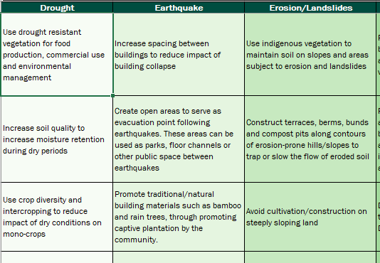
Orientación específica por sector
La Herramienta de Gestión Ambiental proporciona orientación sobre la incorporación de la gestión ambiental en sectores específicos, que incluyen:
Reducción del riesgo de desastres (RRD)
Seguridad alimentaria/Medios de vida
Refugio y asentamientos
Agua, saneamiento e higiene (WASH, por sus siglas en inglés )
Notes:
Toda la orientación debe adaptarse a la orientación local. La guía presentada aquí es generalizada. Para la pestaña RRD, la mayoría de la orientación proviene del Kit de Recuperación y Reconstrucción Verde (GRRT, por sus siglas en inglés ) desarrollado por la Cruz Roja Americana y el Fondo Mundial para la Naturaleza (WWF, por sus siglas in ingés ) y financiado por la Agencia de los Estados Unidos para el Desarrollo Internacional (USAID, por sus siglas en inglés) . Orientación adicional fue desarrollada por asesores técnicos en toda la red de CI. Para la pestaña Seguridad alimentaria/Medios de vida , la mayor parte de la orientación se desarrolló originalmente a partir del Marco de gestión y uso sostenible de los recursos de Trocaire.

Slide 13
Incorporación de la protección y la Herramienta de Gestión Ambiental
La incorporación de la protección es el proceso de incluir principios de protección y promover el acceso significativo, la seguridad y la dignidad en todas las actividades de ayuda humanitaria y desarrollo.
La Herramienta de Gestión Ambiental incluye orientación sobre la protección, específicamente relacionada con:
preguntas relevantes a considerar al clasificar los riesgos en el Nivel 2
preguntas relevantes a considerar al desarrollar actividades de mitigación del Nivel 3
orientación adicional proporcionada por la Guía para facilitar la Gestión del riesgo de desastres liderada por la comunidad (CLDRM, por sus siglas en inglés ) que tiene como objetivo promover la inclusión, el liderazgo y la rendición de cuentas

Slide 14
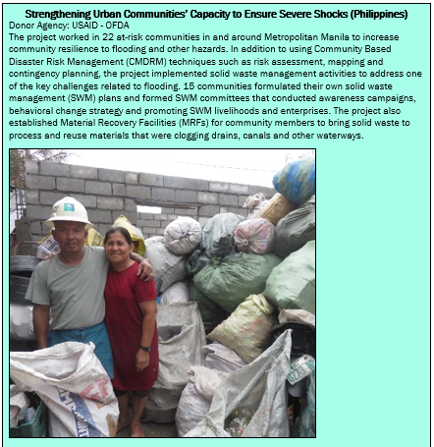
Casos prácticos
La Herramienta de Gestión Ambiental contiene 10 casos prácticos breves que muestran la gestión ambiental en programas anteriores de 7 países diferentes, que incluyen:
Afganistán
Bolivia
Camerún
Nepal
Filipinas
Vietnam
Zimbabue

Slide 15
Aplicación de la Herramienta de Gestión Ambiental a un escenario del mundo real
En grupos pequeños, trabajen con un proyecto con el que estén familiarizados y apliquen la Herramienta de Gestión Ambiental. Hagan lo siguiente:
Asegúrense de que todos los miembros del grupo estén familiarizados con el contexto.
Trabajen en una computadora usando la Herramienta de Gestión Ambiental para analizar el proyecto.
Presenten sus hallazgos y su experiencia usando la herramienta al grupo general.
Si no tienen un escenario del mundo real, seleccionen uno de los escenarios de los folletos, que incluyen:
Programa de medios de vida (contexto de desarrollo – rural)
Programa de refugio y WASH (contexto de respuesta humanitaria)
Programa WASH y RRD (contexto de recuperación humanitaria - urbano)

Slide 16
Preguntas para el diálogo
¿Cómo puede ser más útil el proceso de la Herramienta de Gestión Ambiental para completar el diseño del proyecto?
¿Cómo incorporarían los cambios identificados durante el proceso de la Herramienta de Gestión Ambiental durante la implementación?
¿Qué desafíos específicos ven al aplicar la Herramienta de Gestión Ambiental en su trabajo?
¿Otras preguntas o aclaraciones sobre la Herramienta de Gestión Ambiental?

Slide 17
Gracias

